Slide 7
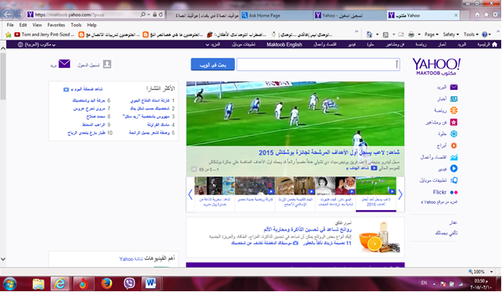

Slide 8
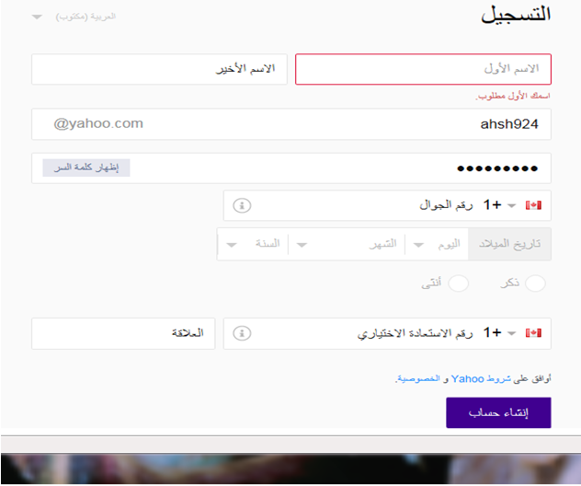

Slide 9
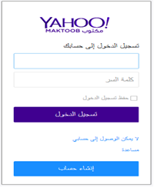
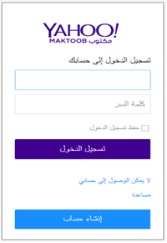
فتح البريد الالكتروني للمستخدم : عند فتح واجهة ال yahoo نختار mail فيتم تحميل الواجهة وتظهر بالشكل الاتي
نقوم بادخال اسم المستخدم ID وكلمة المرور password في الحقول الملائمة لكل منهما عند اكتمال ادخالهم بصورة صحيحة نضغط على sign in تسجيل الدخول .
عندها يتم تحميل الصفحة الخاصة بالبريد الالكتروني الخاص بك كما مبين بالشكل التالي :

Slide 10
